Slide 1
Определение величины речного стока в геологическом прошлом
по морфометрии палеорусел
А.Ю. Сидорчук, О.К. Борисова, А.В. Панин

Slide 2
Объект исследований
Днище речной долины с палеоруслом
Геодезические измерения, бурение по поперечникам, описание отложений, отбор образцов
Датирование объекта, спорово-пыльцевой анализ отложений, поиск региона-аналога
Морфометрия палеорусла и литология отложений
Ширина палеорусла
Шаг излучин
Площадь живого сечения
Глубина
Уклон по поверхности
Крупность частиц аллювия
Выбор модели перехода от морфологических к гидрологическим характеристикам
Морфометрические зависимости
Регион-аналог
Среднегодовой, среднемаксимальный расход воды

Slide 3
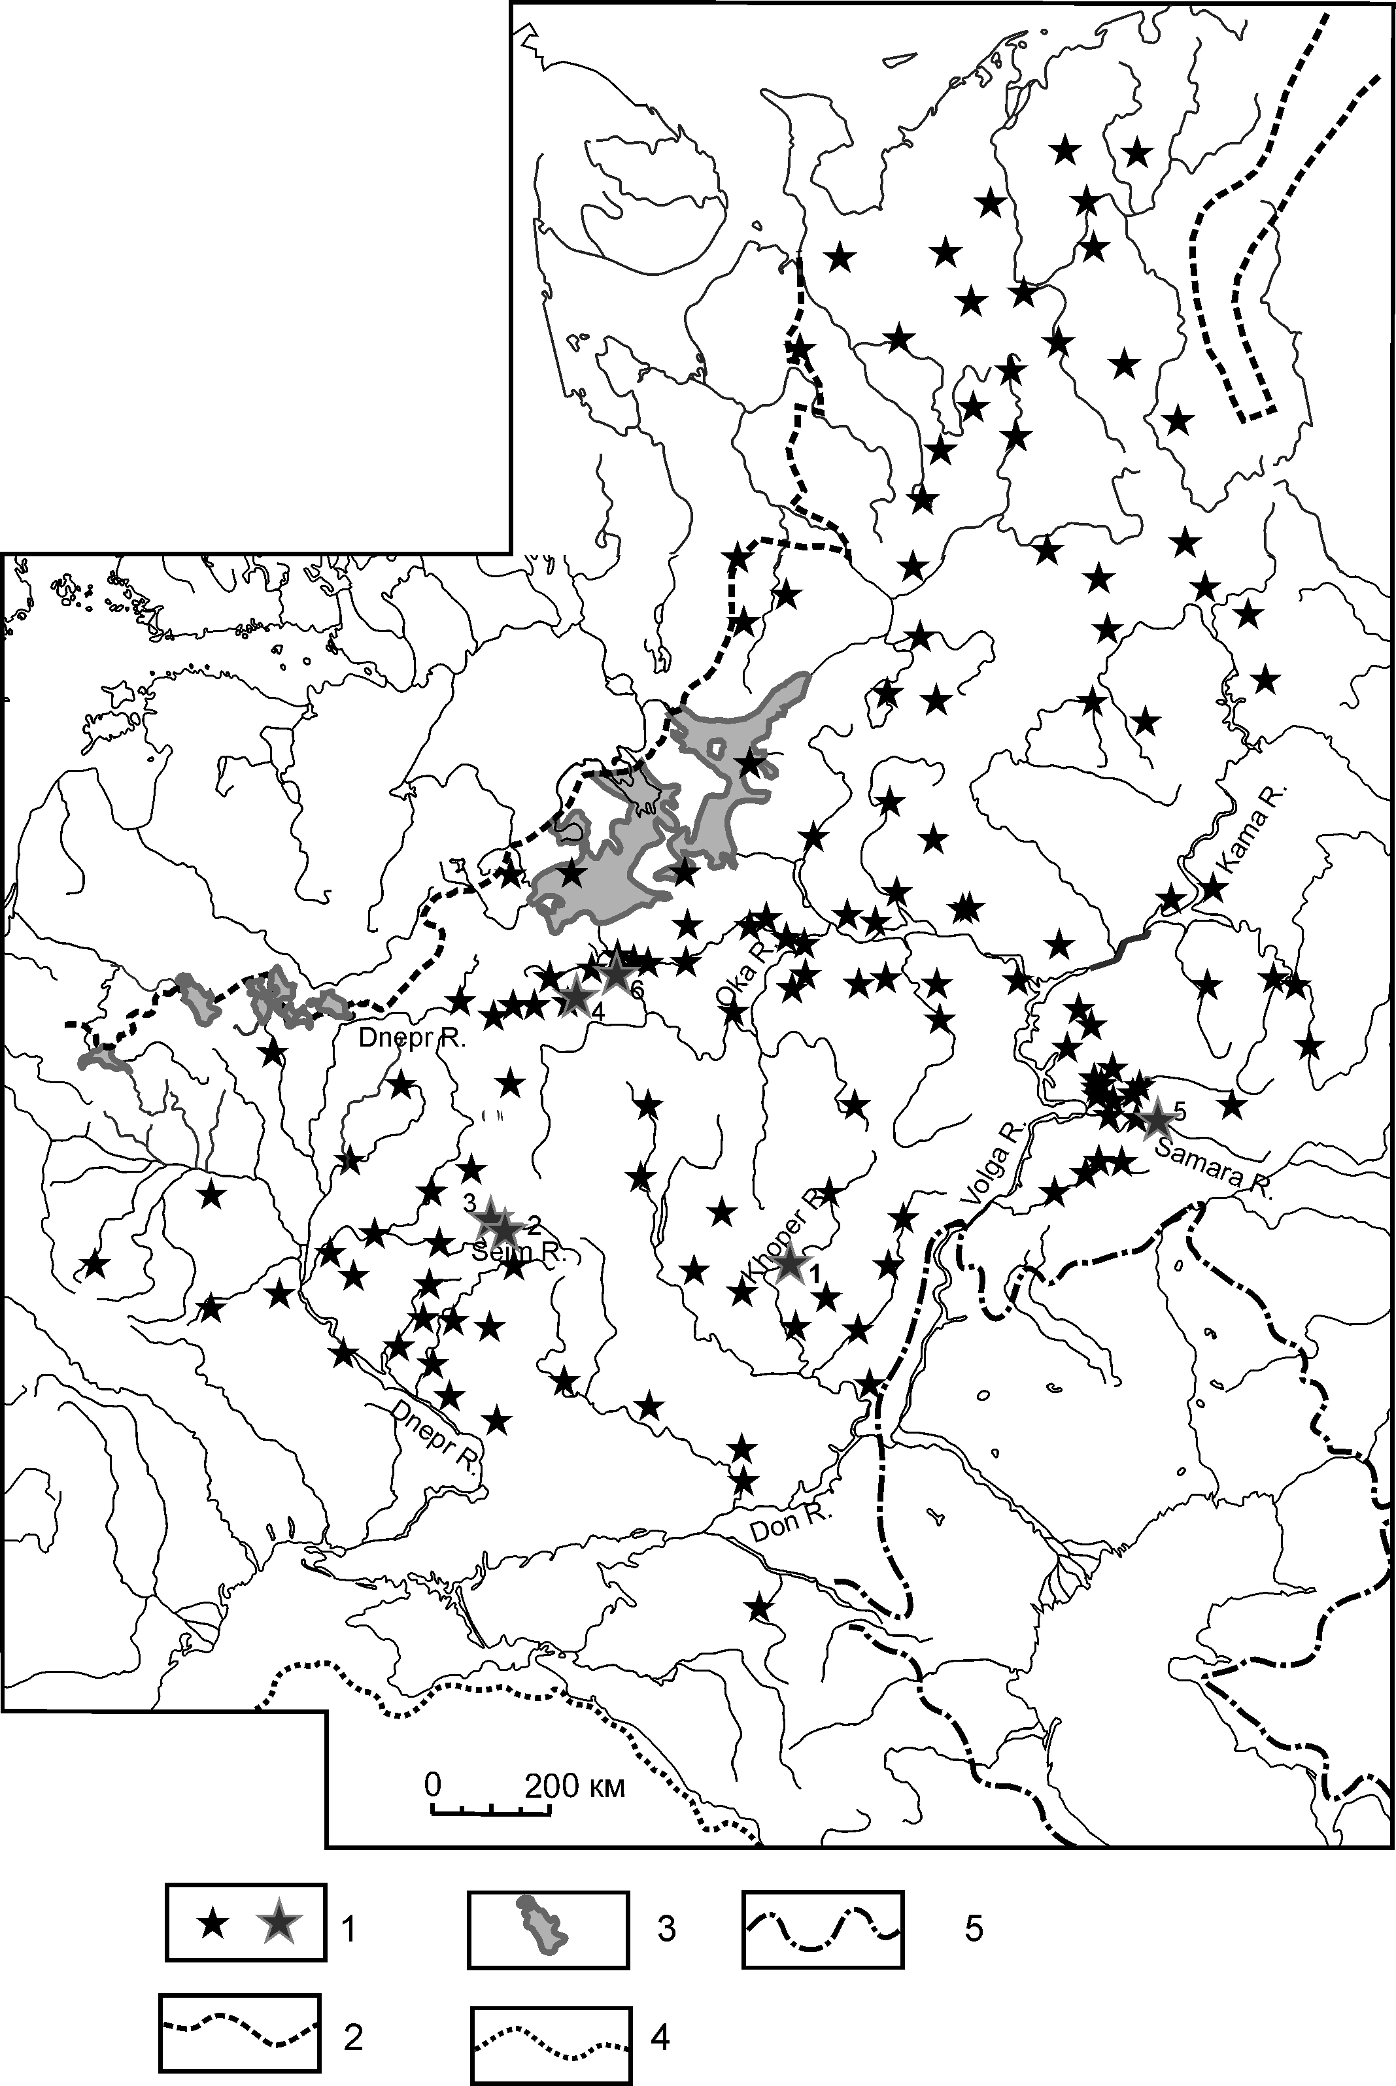
Распространение фрагментов
больших меандрирующих палеорусел
хорошей сохранности
на Восточно-Европейской равнине
Ошибки при определении возраста

Slide 4
Некоторые проблемы палеогидрологических реконструкций
Ошибки при морфометрии
Ошибки при построении морфометрических зависимостей
Ошибки при определении возраста

Slide 5
Ошибки при морфометрии
Измерение шагов палеоизлучин
Измерение ширин фрагментов палеорусел

Slide 6
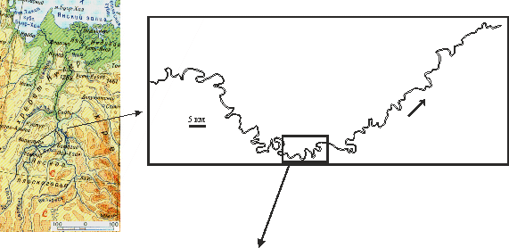
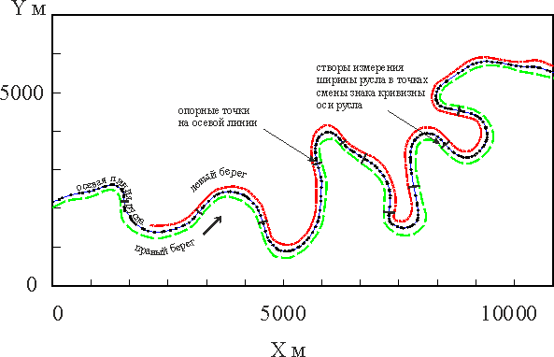
русло реки Яны на участке
от слияние Сартанга и Дулгаллаха
до устья Адычи (873,5 -627 км от устья),
меандрирующее в вечномерзлых грунтах

Slide 7
Cv=0.77
Гистограмма длин по руслу меандров реки Яны на участке
от слияние Сартанга и Дулгаллаха до устья Адычи (873,5 -627 км от устья)

Slide 8
Cv=0.65
Гистограмма шагов меандров реки Яны на участке
от слияние Сартанга и Дулгаллаха до устья Адычи (873,5 -627 км от устья)

Slide 9
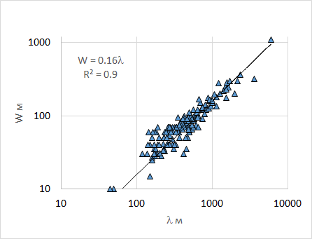
отношения шагов меандров и ширин русла реки Яны на участке
от слияние Сартанга и Дулгаллаха до устья Адычи (873,5 -627 км от устья)

Slide 10
Cv=0.31
Гистограмма отношений шагов меандров и ширин русла реки Яны на участке
от слияние Сартанга и Дулгаллаха до устья Адычи (873,5 -627 км от устья)

Slide 11
Гистограмма ширин меандрирующего русла реки Яны на участке
от слияние Сартанга и Дулгаллаха до устья Адычи (873,5 -627 км от устья)
Cv=0.21

Slide 12
Гистограмма ширин
русла реки Яны
в точках смены
знака кривизны

Slide 13
Ширины русла р. Кильмезь, Cv=0.19

Slide 14
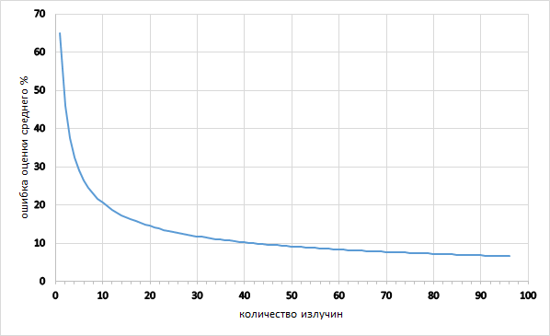

Изменение ошибки оценки среднего с увеличением количества доступных для измерения излучин палеорусел
$$E=\frac{C_{v}}{\sqrt{N}}$$
По шагу излучин

Slide 15
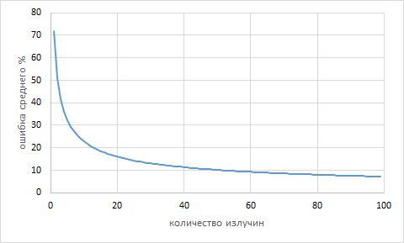
По ширине русла, рассчитанной по шагу излучин

Slide 16
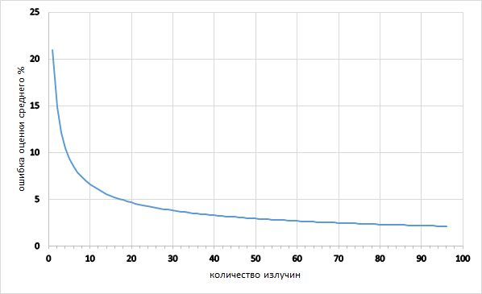
По ширине русла в точках перегиба осевой линии

Slide 17
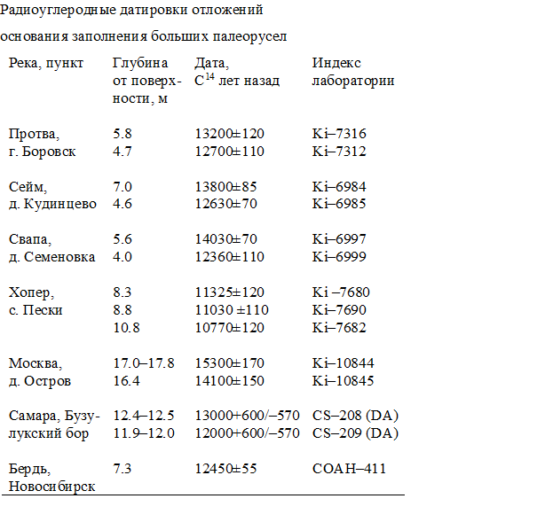

Slide 18
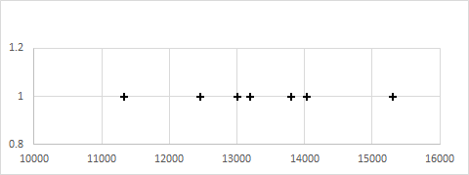
Большой диапазон радиоуглеродных дат

Slide 19
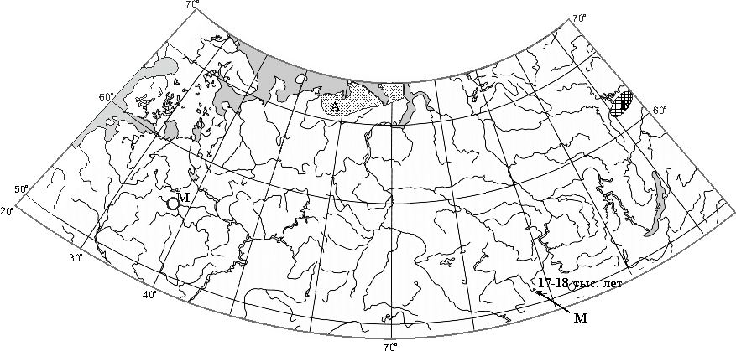
Датирование объекта, поиск региона-аналога

Slide 20
Палеофлористический метод
Radiocarbon ages of the fossil floras kyr B.P. | Indices and site names | Temp. Jan. °C | ΔTemp. Jan. °C | Temp. July °C | ΔTemp. July °C | Precipitation mm per year | Δ Precipitation mm per year
(17.5) | Fl_sd1 Sloboda/ Drichaluki | -21 ÷ -22 | -13÷ -14 | 8÷10 | -7 ÷ -9 | 400÷600 | -200÷0
(15.0) | Fl_mr1 Moskva | -18÷-20 | -7÷-9 | 11÷13 | -5÷-7 | 850÷950 | 350÷450
(14.2) | Fl_yu1 Yudinovo | -14 ÷ -18 | -5.5÷-9.5 | 16÷17 | -1.5÷-2.5 | 700÷800 | 125÷225
13.8 | Fl_sm1 Seim | -22 ÷ -26 | -14÷-18 | 15.5÷16.5 | -3.5÷-2.5 | 425÷475 | -125÷ -75

Slide 21
Исходя из климатических характеристик выделяются два главных периода формирования больших палеорусел: 14-16 и 12-13 тысяч радиоуглеродных лет назад

Slide 22
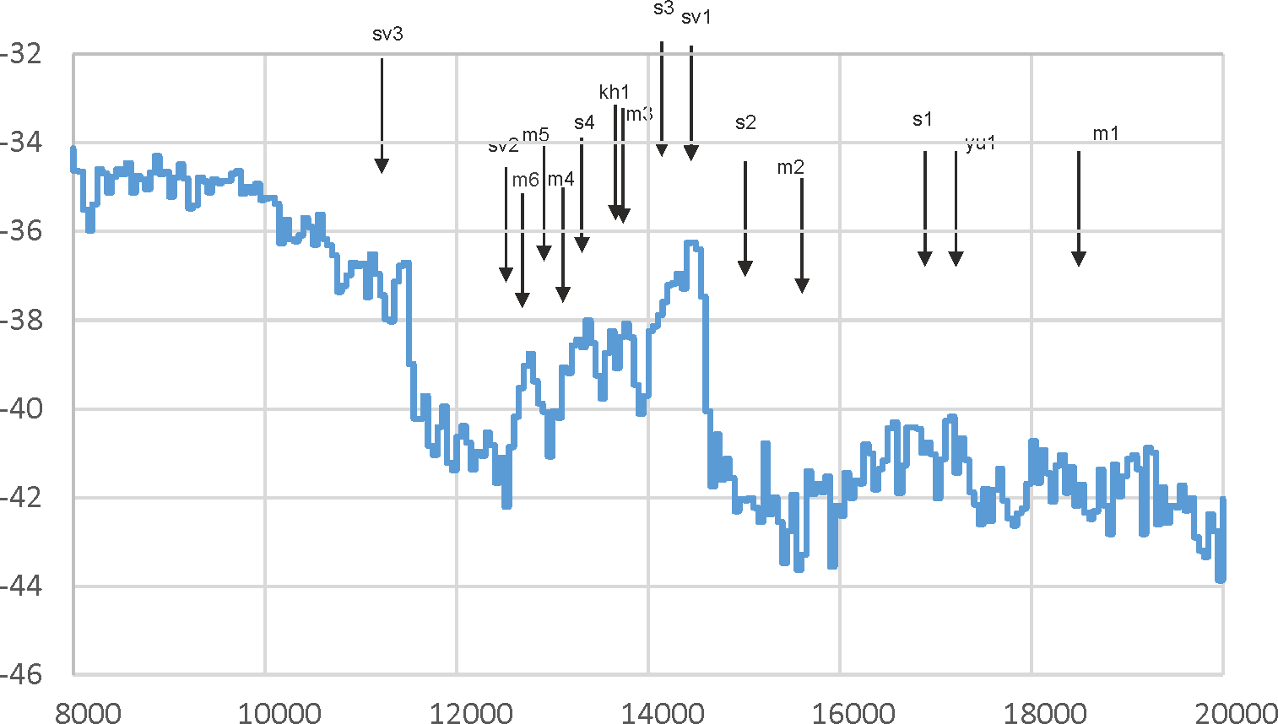
Два периода катастрофического поверхностного стока воды метеорного происхождения
Примерно 16-18 тысяч календарных лет тому назад
Примерно 14-15 тысяч календарных лет назад

